Slide 1
Arte chileno
7º básico

Slide 2
01
02
: - Conocer la historia del arte en chile - Apreciar obras de artistas chilenos
introducción
contenido
03
04
actividad
cierre
OBJETIVO.
- Apreciar y desarrollar obras precolombinas

Slide 3
¡recordemos!
La pintura prehispánica o precolombina, como bien dice su nombre es toda aquella que se realizó antes de la colonización española, fue usada para representar objetos, personas o actividades, como ceremonias, animales, hechos cotidianos, etc. Hay 3 estilos muy característicos
Los petroglifos (grabados en piedras, perduraron en el tiempo por la composición química de los materiales a utilizar o minerales).
En Chile especialmente en el Norte grande se puede apreciar la influencia de la civilización incaica en las culturas nortinas, El historiador de arte Luis Álvarez Urquieta explica que la mayor parte de la pintura desarrollada antes de la llegada de los españoles fue puesta en práctica por los pueblos, atacameños, Incas y araucanos. En la actualidad también sabemos que se desarrolló el arte en los pueblos diaguita, pueblos australes y de la zona central del país.
1- Petroglifos: Grabados.
2- Pictografías: Pinturas.
3- Geoglifos: Marcas o diseños en la tierra.
Notes:
Big text and subtitle. You can add graphic resources to the composition (photo or vector)

Slide 4
Notes:
A quote with the name of the author

Slide 5
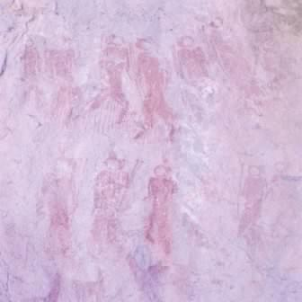
Ubicación:
Cuenca alta del río Salado, II Región de Antofagasta. Línea de tiempo: Aproximadamente 1000-500 a.C. Estilo:
Pictografía
Si observas la pictografía de confluencia, este estilo muestra escenas que mezclan en una misma composición figuras humanas con figuras de animales, generalmente camélidos (llamas y alpacas). Fueron pintadas en rojo y en rojo-amarillo, en el interior de cuevas de uso transitorio y ocasionalmente en el exterior de ellos.
Notes:
A quote with the name of the author

Slide 6
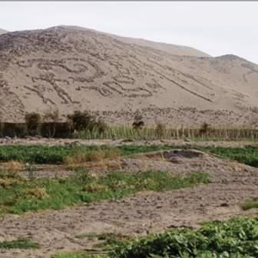
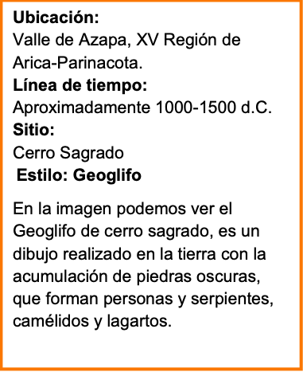
Notes:
A quote with the name of the author

Slide 7
video

Slide 8
Vamos al museo
http://precolombino.cl/recursos-educativos/arte-rupestre/geoglifos/

Slide 9
actividad
La próxima clase trae:
1 taza de harina
Una cucharadita de sal
Agua tibia
Una base dura
Pocillo para mezclar
Gracias por tu atención
Si tienes dudas comunícate conmigo a través del correo electrónico

Slide 10
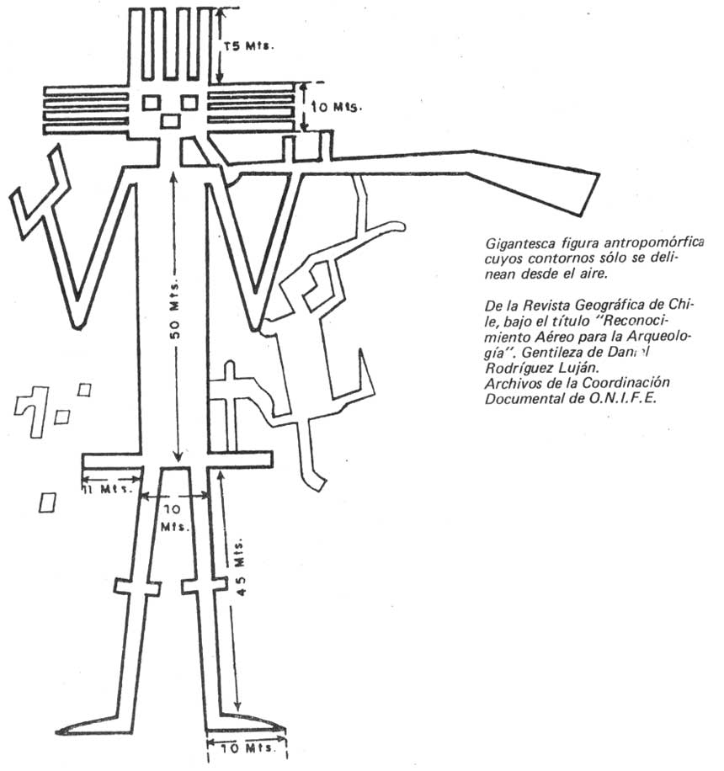
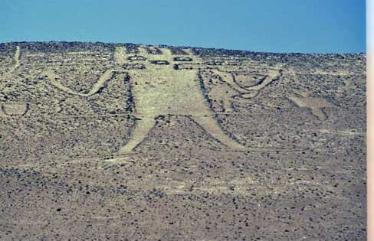

Slide 11
cierre
¿ Del 1 al 5 cuanto aprendí del contenido?
¿ Sientes que este tipo de arte es importante para nuestra historia?

